Slide 1


yuxuejun@bjut.edu.cn 67396598-801
软件工程导论
主讲人： 于学军
2018.9-2019.2

Slide 2
什么是一个好的软件产品?
质量: 以往的观点
满足需求文档
通过系统测试
遵循一定开发过程
质量: 现在的要求
理解全部涉众的需要
对所有开发产物进行持续质量检测

Slide 3
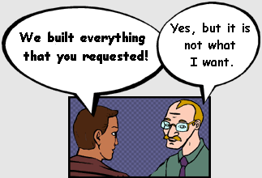
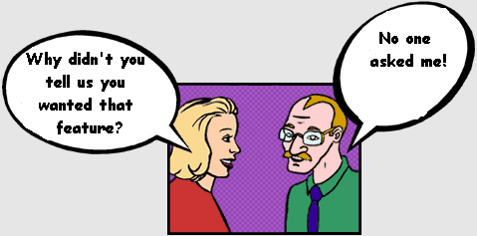
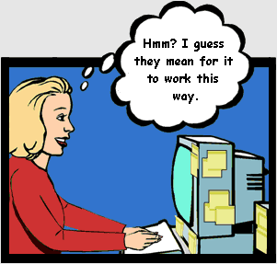
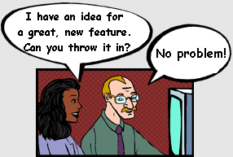
这些场景…
Notes:
Most people have experienced project failures of one form or another, and there are probably lots of reasons why the failures happened. As most of you know, the software industry has much room for improvement when it comes to delivering success.
The four cartoons show symptoms of common project problems:
Top left cartoon: Skipped analyzing the problem or understanding their stakeholders’ needs.
Top right cartoon: Poor elicitation of requirements, lack of stakeholder involvement.
Bottom left: Developers think they know best, requirements not kept formally, no formal change management.
Bottom right: Failure to manage scope.

Slide 4
有助于项目成功的因素
The CHAOS Ten
1. Executive Management Support
项目成功的因素
2. User Involvement
28% of projects completed
on time and on budget.
49% of projects overran
original estimates.
- Time overrun averaged 63%.
- Cost overrun averaged 45%.
23% of projects canceled
before completion.
3. Experienced Project Manager
4. Clear Business Objectives
5. Minimized Scope
6. Standard Software Infrastructure
7. Firm Basic Requirements
8. Formal Methodology
9. Reliable Estimates
10. Other
Standish Group, ‘01 (www.standishgroup.com)
Notes:
Notice that numbers 2, 4, 5, 7, 8, and 9 are related to requirements management. These items are covered in this course.
The Standish Group surveys the IT industry every two years, beginning in 1994. Their Chaos Report provides insight into the success or failure of projects. The 2001 Chaos Report analyzed the historical data of past CHAOS reports and identified the latest factors for project success.
Comparing the results of surveys over previous years, the Standish Group concludes that there has been decided improvement in the IT field. Project success rates are up across the board 28% (overall success rate in 1994 was 16% and in 1998 it was 26%), while cost and time overruns were down. Despite this progress, The Standish Group research shows that challenged and failed projects remain the norm, and the cost of failed projects is staggering.
Executive management support has replaced user involvement for the first time. According to the Standish Group: “Without a staunch project champion with a solid business vision, projects can drift into a technical or political abyss.”
The CHAOS ingredients for the recipe for success are: “Reduce requirements to a bare minimum, providing constant communication systems and coupling those with a standard infrastructure. Mix these with good stakeholders, an iterative process, project management tools, adherence to key roles, and success is practically in the oven.” The 2001 Chaos Report also reinforced that project success is positively correlated with small project size, short project duration, and small team size. Small projects are easier to manage and plan: “… no more than four people, for no longer than four months at a cost of less than $500,000.”
Use these figures to emphasize that requirements and user involvement play a critical role in ensuring project success.
Back this up with your own war stories or ask the class for their experiences in a project that succeeded or failed because of requirements issues.
Emphasize the “Clear Business Objectives.” (This is a good tie in to the business modeling course.) Your business objectives (or business goals) are what focuses the activities that you embark on. Every software project should be supporting some business objective. Otherwise, why are we doing it? Are we wasting our money?
Business objectives and Business goals are the same thing. (Objective and goal are synonyms.) In subsequent modules, we refer to business goals to be consistent with an upcoming version of RUP.
The full Chaos Report for 1995 is on the Standish Group Web site: www.standishgroup.com. Directions for ordering later reports are also given.

Slide 5
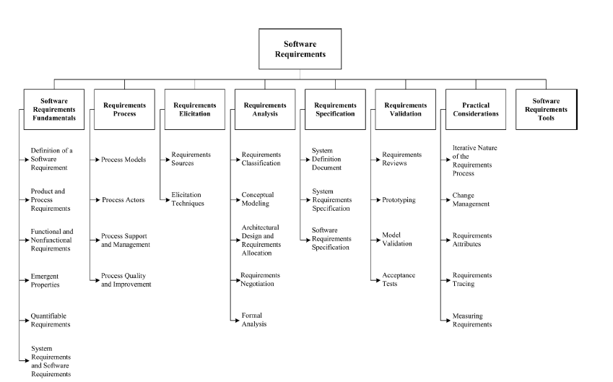
需求工程知识体系

Slide 6
教学目标
目标1
介绍用户需求及系统需求的概念
目标
2
目标
从三个角度介绍架构设计风格
解释在架构设计过程中要做出的决策
目标3
Notes:
故事1：
“大”数据案例一则城年6 个月前某个不大不小的国企，因为一些原因，去年5月份引入人脸签到识别系统，要求员工每天四次签到，早上签到，中午签退，下午上班签到，晚上签退。员工最初有意见，被人力一句话：“能干就干，不能干回家，有意见厕所提”，硬生生噎了回去。运转大概三个月后，老总召开了一次中层会议，会上要求各个部门严肃劳动纪律，小领导们互相看看彼此，一脸疑惑，大家都在严格遵守劳动纪律，每天两次签到两次签退，月末还有通报，谁也没少啊。老总看出了大家的疑惑，让综合部先汇报了一下最近桶装水的需求情况，实行人脸签到识别系统之后，最初的两个月，桶装水用量翻了一倍，第三个月桶装水用量开始回落。有些中层开始意识到问题，但是大部分人还是一脸问号。老总敲敲桌子：大部分员工的通勤情况，说远不远，说近不近，以前没有实行签到制度，如今开始签到，还是每天四次签到，有些人来了公司，就不方便走。以前不上班，现在突然上班，人在办公室待着就无事做，但是水总是要喝的，前两个月水量翻了一番，说明之前有差不多一半的员工游荡在外不上班！！！（大意如此，不要纠结讲话细节）之前不明白的人恍然大悟。老总继续：现在，用水量开始回落，说明了什么？说明有些员工耐不住寂寞，刷完脸之后就走，到时间的时候再回来，去干什么不知道，什么事有这么大吸引力，值得往返奔波不知道，基本可以确定的是，这些人没有为单位贡献价值！（大意如此，不要纠结讲话细节）很多人开始低头思考，作为中层人员，自己部门内什么人上班什么人不上班，什么人看不到踪影，签到表却没问题，他们自己心知肚明。老总同时安排安保部门调取相关监控画面，人力部门进行排查，验证他的判断。最终的调查结果是，老总判断的是对的！人员签到信息归人力部门收集整理，单看数据表，人员偶尔有疏漏，但是总体没有问题，员工都很遵守劳动纪律；消耗品信息归综合部整理，用水量翻倍，可能是因为天气逐渐变暖，员工消耗大导致的，一桶水几块钱，增加两百桶水也不过在合计金额上小数点后加个1而已（报表单位一般是万元）；监控归安保部门管理，只要没有人打架斗殴，没有无关人员闯入，员工的进进出出是没有人留意的；但是，把几个貌似不相关的数据放在一起，加以辨别分析，得出一个猜测（假设），然后交叉验证之后，结果就大不一样了，这其实就是大数据的典型应用案例。
故事2：
第二个案例发生在淘宝：有数据显示，每一天上网高峰期主要集中在中午12点之后和晚上的12点之前。研究人员发现，出现这种“怪现象”的原因是因为现代人普遍睡觉前都会有上网的习惯，于是有些淘宝商家就利用消费者这种“强迫症”在晚上12点进行促销秒杀活动，带动销量的倍增。第三个案例发生在我们的日常生活中：按照惯例，我们普通市民想要乘坐公共巴士，就必须到指定的巴士站被动的等待，有时候遇到路上塞车，等上个把小时的事情时有发生，而现在通过数据信息化手段可以直接进行客源组织，为处于相同区域、相同出行时间、具有相同出行需求的人群量身定做公共交通服务，并享受”一人一座“的定制服务，着实为出行提供了不少便利。这三个小故事就是对历史数据进行挖掘的结果，反映的是数据层面的规律，它通过对大量的数据系统中提取、整合有价值的数据，从而实现从数据到知识、从信息到知识、从知识到利润的转化。

Slide 7

目录
Contents
1
软件需求&需求工程
2
需求获取及描述方法
3
需求分析方法
4
需求工程及其过程描述

Slide 8
01
需求及需求工程
◎软件需求◎软件需求工程 ◎软件需求分类

Slide 9
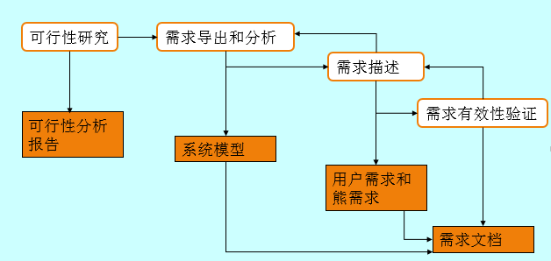
需求工程
需求工程是指：理解并定义系统需要哪些服务以及找出开发和运行期间受到哪些约束的过程。

Slide 10
软件需求指的是什么？
输入
输出
系统
设计约束
功能
非功能性需求
(E.g. 性能)
(E.g. Environments)
软件需求的定义 ^{[来自于SWEBOK3.0]}
At its most basic, a software requirement is a property that must be exhibited by something in order to solve some problem in the real world.
Notes:
A requirement is a capability or condition to which the system must conform.
Software requirements provide a “black box” definition of the system. They define only those externally observable “What’s” of the system, not the “How’s.”
Of course, there has to be enough of the “How” specified to build the right system, but these should be identified as design constraints.
There has to be enough of the “How” specified to build the right system, but these should be identified as design constraints.
Emphasize how requirements describe a solution from the black-box perspective.

Slide 11
软件需求的类型
目标
任务
系统行为
商业需求
系统的特性
用户需求
问题域
系统需求
需求分析模型

Slide 12
软件需求的类型
按照抽象层次的不同，可以将需求分成：
用户需求（User Requirement）
是用自然语言加图表的形式给出的关于系统需要提供哪些服务以及系统操作收到哪些约束的声明
系统需求（System Requirement）
详细地给出系统要提供的服务以及系统所受到的约束
经常作为合同双方的附件内容

Slide 13
从描述上去体会两种层次需求
用户需求：
1. T
he softw
ar
e m
ust pr
o
vide a means of
r
epr
esenting and
1.
accessing e
xternal files cr
ea
ted b
y other tools
.
系统需求：
1.1 The user should be pr
o
vided with facilities to define the type of
1.2
external files
.
1.2 Each e
xternal file type ma
y ha
v
e an associa
ted tool w
hich ma
y be
1.2
applied to the file
.
1.3 Each e
xternal file type ma
y be r
epr
esented as a specific icon on
1.2
the user’
s displa
y
.
1.4 F
acilities should be pr
o
vided f
or the icon r
epr
esenting an
1.2
e
xternal file type to be defined b
y the user
.
1.5 When a user selects an icon r
epr
esenting an e
xternal file
, the
1.2
effect of that selection is to apply the tool associated with the type of
1.2
the external file to the file represented by the selected icon.

Slide 14
从描述上去体会两种层次需求
用户需求
客户工程师
客户/Customer
系统架构师
系统需求
最终用户
软件开发人员

Slide 15
软件需求的类型
功能需求
包括对系统应该提供的服务、如何对输入做出反应以及系统在特定条件下的行为的描述
明确系统不应该做什么
非功能需求
对系统提供的服务或功能给出的约束。
时间约束
开发过程的约束
标准
领域需求
来自系统的应用领域的需求，反映该领域的特点。
可为功能性需求或非功能需求

Slide 16
非功能需求
需求分类
与产品相关的非功能需求：是指那些不直接与系统具体功能相关的一类需求，定义系统的属性以及约束。
可靠性
时间响应及存储需求
I/O设备能力
与过程相关的非功能需求：包括对在过程中一定要用的质量标准的描述、CASE工具的约束等
非功能需求也许比功能需求更加关键，如果非功能需求满足不了，系统可能无用

Slide 17
需求分类
产品需求
叙述产品行为的需求
运行速度和内存消耗等性能需求
可靠性需求-出错率
可移植性
可用性
组织结构需求
客户所在的机构和开发者所在的机构中的政策需求和规定
过程标准
实现要求、交付要求等。
外部需求
包括所有系统外部因素和开发过程
互操作需求
法律需求
道德需求

Slide 18
非功能需求实例
需求分类
产品需求
【例】 LIBSYS的用户界面应该以简单的HTML来实现，避免使用frame或Java applets
机构需求
【例】系统开发过程和可交付的文档将遵照XYZCo-SP-STAN-95中的相关定义
外部需求
【例】系统不应该对系统的操作人员公开客户除名字和索引代码之外的任何信息。
Notes:
协调通知函也是一种非功能性需求

Slide 19
目标 和 需求
需求分类
非功能需求难点在于描述的准确性造成了其验证的难度
目标
系统应该很好用（验证？）
可检验的非功能需求
对于一个没有经验的用户来说，经过两个小时的培训就应该能使用系统的所有功能。在这样的培训之后，一个有经验的用户每天出错平均数不应该超过两次
只要有可能就应该对需求加以量化，保证它的可验证性

Slide 20
02
需求获取及描述方法

Slide 21
背景
连锁商店案例
A是一家刚刚发展起来的小型连锁商店，其前身是一家独立的小百货门面店。
原商店只有收银部分使用软件处理，其他业务都是手工作业，这已经不适应其业务发展要求。
目前顾客排队现象严重，导致流失客源
其次，商品种类繁多，无法掌握库存情况，商品积压，缺货和报废的情况上升
为了降低成本，吸引顾客，增强竞争力的同时保持盈利水平，决定向软件公司B定制开发一套连锁商店管理系统MSCS

Slide 22
目标
连锁商店案例……
在系统使用6个月后，商品积压、缺货和报废的现象要减少50%
系统使用3个月后，销售人员工作效率提高50%
在系统使用6个月后，店铺需要的员工数量要减少15%，以降低成本
在系统使用6个月后，平均10000元销售额的库存成本要减少15%
在系统使用6个月后，销售额度要提高10%-40%，预估计是20%左右

Slide 23
1. 获取系统用户信息
连锁商店案例……
用户类别 | 描述
收银员 | 每个店有4-6个收银员，他们每天都要完成大量的销售任务，预估计在顾客流量较大的节假日，他们平均每分钟至少要销售5件商品。还要多次中断销售进行退货处理。可能一次退回单个商品也可能是多个商品。收银员的计算机技能一般，既无法熟练使用鼠标定位和拖拽等功能，也无法以盲打整个键盘的方式进行工作。尤其，对于新入职的收银员因为业务不熟练经常出现错误，希望新系统解决这些问题
客户经理 | 有2-3个客户经理，每天客户经理进行一次店铺的库存分析，3-4天进行一次新购入商品的入库，每周1-2次淘汰报废商品，每月多次将损坏的商品进行销库处理。同时，他们每天要处理多次发展新会员的业务，每周要进行多次的会员礼品赠送业务。客户经理的计算机操作技能较好
总经理 | 1-2个总经理。每季度调整一次商品；每个月针对厂家的要求进行赠送促销活动；每次换季时，处理商品积压问题，以及在节假日制定促销策略；管理店内的所有商品，并对店内的日常事务进行管理，希望新系统不要太多浪费他们的时间，总经理的计算机操作技能较好
系统管理员 | 1个系统管理员。每月几次处理员工的雇佣、离职与职位变化所带来的信息维护。系统管理员计算机技能很好

Slide 24
用户访谈要点（例）
连锁商店案例……
2. 进行需求获取
收银员
基本情况
店内现有4个收银员，但是人员更换较快，平均每个月都会有1个人发生变化。收银员每天的工作都很忙，高峰时每位收银员都有顾客排队（4-8人）
对新系统的态度
很希望系统能够帮助收银员减轻销售压力，缩短销售时间，减少高峰期的顾客排队。
普遍不能熟练操作计算机，担心不会用新的系统，或者新的系统总让他们陷入误操作的麻烦
对财务比较敏感，因为商店规定如果账单计算错误超过规定额度，会受到惩罚。
收银员
工作细节
询问顾客是否是会员，如果是，则输入客户编码
使用扫描仪进行商品扫描，如果扫不上，则手工输入
扫描结束后，系统自动计算总价，告知顾客
顾客付款
系统打印单据，顾客离开

Slide 25
3. 定义需求
连锁商店案例……
例：
需求
需求就是用户的一种期望，软件系统通过满足用户的期望来解决用户的问题
期望可以发生在多个抽象层面上
R1：系统应该允许顾客退回已经购买的商品
R2：在系统使用3个月后，销售额度应该提高20%
R3：系统要帮助收银员完成销售处理
R4：收银员输入购买商品的标识与数量时，系统要显示该商品的描述、单价、数量及总价

Slide 26
3-1 定义业务需求
连锁商店案例……
例：
R2：在系统使用3个月后，销售额度应该提高20%
SF1： 管理会员信息
SF2：提供会员服务，增加回头率
SF3：使用多样化的特价方案，吸引顾客购买，增加销售额
SF4：使用多样化的赠送方案，吸引顾客购买，增加销售额
抽象层次最高
是系统建立的战略出发点
是最高层次的目标
描述为什么要开发这个系统

Slide 27
3-2 定义用户需求
连锁商店案例……
例：
是执行实际工作的用户对系统所能完成的具体任务的期望
描述系统能够帮助用户能做什么
主要来自用户
SF1： 管理会员信息
UR1.1：系统应该允许客户经理添加、修改或者删除会员个人信息
UR1.2 系统应该记录会员的购买信息
UR1.3 系统应该允许客户经理查看会员的个人信息和购买信息
UR1.4 系统应该允许客户经理查看所有会员的统计信息

Slide 28
3-3 定义系统需求
连锁商店案例……
例：
UR1.3 系统应该允许客户经理查看会员的个人信息和购买信息
SR1.3.1：在接到客户经理的请求后，系统应该为客户经理提供所有会员的个人信息
SR1.3.2：在客户经理输入会员的客户编号时，系统要提供该会员大的个人信息
SR1.3.3：在客户经理选定一个会员并申请产看购买信息时，系统要提供该会员的历史购买记录
SR1.3.4：经理可以通过键盘输入客户编号，也可以通过读卡器输入客户编号。
系统级需求（System Requirement）是用户对系统行为的期望，每个系统级需求反映了一次外界与系统的交互行为，或者系统的一个实现细节。

Slide 29
MSCS的功能性需求
连锁商店案例……
在不考虑物理约束的情况下，系统能够执行的活动
R1：系统应该允许顾客退回已经购买的商品
R2：在系统使用3个月后，销售额度应该提高20%
R3：系统要帮助收银员完成销售处理
R4：收银员输入购买商品的标识与数量时，系统要显示该商品的描述、单价、数量及总价
UR1.1：系统应该允许客户经理添加、修改或者删除会员个人信息
UR1.2 系统应该记录会员的购买信息
UR1.3 系统应该允许客户经理查看会员的个人信息和购买信息
UR1.4 系统应该允许客户经理查看所有会员的统计信息
SR1.3.1：在接到客户经理的请求后，系统应该为客户经理提供所有会员的个人信息
SR1.3.2：在客户经理输入会员的客户编号时，系统要提供该会员大的个人信息
SR1.3.3：在客户经理选定一个会员并申请产看购买信息时，系统要提供该会员的历史购买记录
SR1.3.4：经理可以通过键盘输入客户编号，也可以通过读卡器输入客户编号。

Slide 30
自然语言描述需求的问题
描述不够清楚
使用自然语言描述，既要精确无二义，又要保证文档的可读性。--不容易
需求混乱
功能需求、非功能需求、领域需求、设计约束等内容混淆在一起
造成需求层次混乱
考虑需求描述中 ‘适当的浏览器（appropriate viewers）’
用户的意图- 为不同的文档类型提供特殊的文档浏览器
开发者的解释 – 提供一个文本浏览器，该浏览器可以显示文档的文字内容即可。

Slide 31



自然语言描述需求的问题
应该提供交易计费系统以维护用户的所有支付记录。系统管理员会配置此系统使得长期用户会得到折扣。
栅格工具 为协助在一个图表中定位该实体，用户可能通过面板上的选择项打开一个以公分或英寸为单位的栅格。最初，栅格处于关闭状态。在编辑期间可以随时切换栅格的打开和关闭，并可以随时在英寸和公分单位之间切换。栅格选择项以调节方式提供，当图形较小栅格线的数目会减少，以避免图表被栅格填满。
Notes:
LIBSYS应该提供交易计费系统以维护用户的所有支付记录。系统管理员会配置此系统使得长期用户可以得到折扣。
问题：这个需求包括概念上和细节层次上的需求。在概念上，它描述了应该提供一个计费系统作为LIBSYS的一个固定组成部分。然而，它在细节层次上还描述了该计费系统工具应该对长期客户打折。这个描述最好能放在系统描述当中。

Slide 32
自然语言描述需求的问题-改进为结构化的描述方法
栅格工具 为协助在一个图表中定位该实体，用户可能通过面板上的选择项打开一个以公分或英寸为单位的栅格。最初，栅格处于关闭状态。在编辑期间可以随时切换栅格的打开和关闭，并可以随时在英寸和公分单位之间切换。栅格选择项以调节方式提供，当图形较小栅格线的数目会减少，以避免图表被栅格填满。
改 进
2..6 栅格工具
2..6..1 编辑器应该提供栅格工具，包含一个由水平和垂直线阵列作为编辑器窗口的背景。这个栅格是被动的，即实体的对准是用户的任务
基本原理：一个栅格帮助用户产生一个具有一定间隔的整齐的图表。虽然一个主动栅格能自动将实体与某栅格对齐，但这种定位也不是不精确。用户是决定实体应该在哪里放置的最好的决定者。

Slide 33
需求描述所使用的其他方法
符号 | 描述
结构化自然语言 | 该方法依赖于定义标准格式或模板来表达需求描述
设计描述语言 | 该方法使用一种类似于程序设计语言的语言，但是具有更多抽象特征，通过定义系统的操作模型来定义需求
图形化符号 | 一个图形语言辅之以文本注释来定义系统的功能需求。
数学描述 | 基于像有限状态机或集合这样的数学概念的符号。

Slide 34
结构化语言描述
需求描述所使用的其他方法
基于标准格式描述需求时的要素要求
需求描述者对需求的描述要受到需求文档规范的约束
所有的需求以标准方式进行描述
尽量避免使用技术术语
实体或功能的描述
输入和输入来源的描述
输出及输出的去向的描述
其他被引用的实体的索引
对所采取的行动的描述
该功能的其他说明

Slide 35
示例：
需求描述所使用的其他方法

Slide 36
表格描述
需求描述所使用的其他方法
用来辅助自然语言来描述需求
条件 | 动作
血糖水平下降（r2<r1） | CompDose=0
血糖水平稳定（r2=r1) | CompDose=0
血糖水平上升且升速下降（r2-r1)<(r1-r0) | CompDose=0
血糖水平上升且速度稳定或上升（r2-r1)>(r1-r0) | CompDose=round(r2-r1)/4 如果上述值为0则 CompDose=MinimumDose

Slide 37
图形模型辅助需求描述
需求描述所使用的其他方法
当需要描述状态改变时的需求时，需要用图形辅助进行描述

Slide 38


需求文档的书写建议
设计一个标准的格式，保证所有的需求按照该格式书写。
使用一致的语言。尤其要区别强制性和希望性的需求。
强制性需求-必须
希望性需求-应该
对文本加亮（使用黑体或斜体）来突出显示关键的需求.
尽量避免用计算机专业术语.
国家标准文档
GB856T——88
RUP文档
自定义文档

Slide 39
需求文档的书写建议
Introduction
1.1 The Purpose of the <system Name>
1.2 The Purpose of this Document
1.3 The Format of Requirement Definitions
1.4 Glossary
1.5 References
1.6 Document history
Context
2.1 Scope
2.2 Major Assumptions
2.3 Major Exclusions
2.4 Key Business Entities
2.5 Infrastructures
<Functional Area A Name>
<Functional Area B Name>
<Functional Area C Name>
……
6. Major Nonfunctional Capabilities
1
2
3
4
5
6
7
9
8
10
11
12
13

Slide 40
课堂练习
说明下列需求分别属于那种类型
开发团队需要给出SRS文档
经过10天培训的收银员就能够熟练使用系统
一个从没有使用过ATM的新顾客，也能够顺利使用系统完成自助取款
顾客使用信用卡付款时，系统必须使用银联专用刷卡设备与银行交易
使用银联专用刷卡设备，向银行传递的交易数据格式为……
当订单数量大于现有数量时，系统必须通知管理员
系统每小时必须处理至少3000次呼叫
每日报表中，报表的形式必须是：“每日报告：dd-mm-yyyy”
明确需求时需要明确如下需求类型:
功能需求
性能需求
质量属性
对外接口
约束
数据需求

Slide 41
03
需求分析方法（建模）

Slide 42
需求分析过程和方法
获取结果
用户的理解
问题的描述
需求分析
建立分析模型
创建解决方案
需求开发目标
共同的理解
解决方案的描述
构建需求分析模型：达到甲乙双方对需求的理解
在需求理解的基础上开始创建系统的解决方案

Slide 43
结构化方法Vs. 面向对象方法
方法 | 模型 | 描述
结构化方法 | 数据流图 Data Flow Diagram 简称DFD | 从数据传递和加工的角度，描述了系统从输入到输出的功能处理过程。运用功能分解的方法，用层次结构简化处理复杂的问题
 | 实体关系图 Entity Relationship Diagram 简称 ERD | 描述系统中的数据对象及其关系，定义了系统中使用处理和产生的所有数据
面向对象方法 | 用例图 Use Case Diagram | 描述用户与系统的交互。从交互的角度说明了系统的功能和功能范围
 | 类图 Class Diagram | 描述应用领域中重要的概念以及概念之间的关系，他捕获了系统的静态结构
 | 交互图 Interaction （Sequence Diagram) | 描述系统中一次交互的行为过程，说明了交互中的对象协作关系
 | 状态图 State Diagram | 描述系统、用例或者对象在其整个生命期内的状态变化和行为过程

Slide 44
结构化方法
结构化分析方法把现实世界描绘为数据在信息系统中的流动，以及在数据流动过程中数据向信息的转化。
发现业务“事件”
发现业务“事件”
上下文图
事件列表/功能列表
概念列表
描述业务“事物”
发现业务“事件”
数据流图/状态图
实体关系图

Slide 45
上下文模型
结构化方法
上下文模型被用来说明一个系统的操作边界-他们展示了什么是在系统边界以外的组织和实体
该模型显示了该系统与其交互的其他系统的交互及关系。

Slide 46
数据流模型
结构化方法
数据流模型是描述系统数据处理的很直观的方法
数据流模型用来描述数据是怎样一步步在处理序列中流动的。
数据流分析经常独立于很多分析方法而存在
数据流模型中所使用的符号简单易懂，易于理解
x
y
z
S
P1
P2
T
数据流
处理
外部文件
起始和结束
F

Slide 47
DFD 的建模规则
结构化方法
处理的对象是数据，处理必须有输入和输出
输入和输出应该不同
数据流必须与业务处理有一定的关系
数据的输入
数据的输出
DFD的每一个元素都应该有唯一的标识符
处理应该以动词命名
实体，数据和存储应该以名词命名

Slide 48
结构化方法
???

Slide 49
DFD的建模建议
结构化方法
c
3
e
a
b
1
2
5
i
6
g
f
d
4
h
4.2
4.4
g
d
4.1
f
4.3
4.5
h
Notes:
逐层分解的目的是要把复杂的加工分解成比较简单和易于理解的加工。但是，如果分解的层次太深，也会影响DFD的可理解性。经验性的准则是
分解最好不超过7或8层，尽量减少分解层次
子图中的子加工不要太多，通常为7-10个
分解程度的把握，满足两个条件：一个是加工能用几句或几十句话就可以清楚的描述；另一个是一个加工基本上只有一个输入流和一个输出流

Slide 50
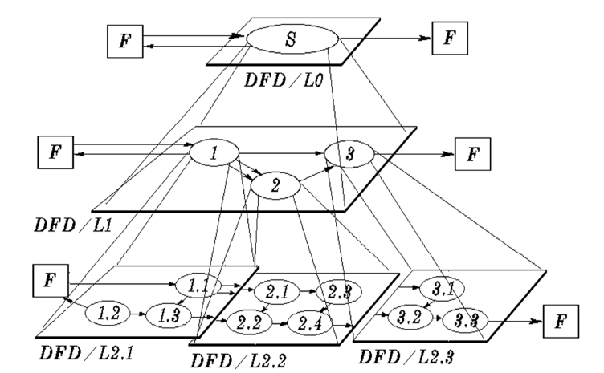
结构化方法

Slide 51
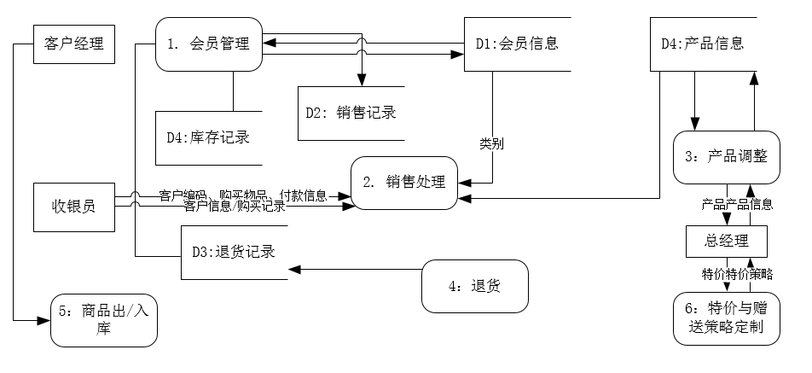
连锁商店管理系统的DFD示例
结构化方法

Slide 52
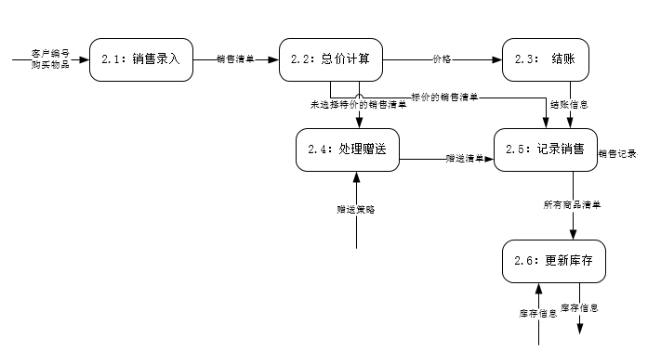
连锁商店管理系统的DFD示例
结构化方法

Slide 53
实体关系图（Entity-Relationship Diagram）
结构化方法
数据流图（DFD）以数据在系统中的产生和使用为着重点，以进行数据转换的过程为核心。
DFD 描述系统的行为和数据
ERD 是关注数据定义，数据结构和他们的关系
ERD是关于数据的建模

Slide 54
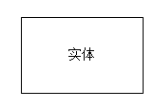
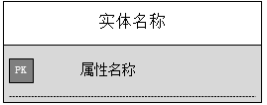
结构化方法
数据对象
数据模型
数据对象是目标系统组合信息的表示形式.
组合信息是指具有多个属性的信息.
数据对象= 实体
一个实体可以是系统之外的任何东西
用户
组织
位置和结构
实体关系图使用实体、属性和关系三个基本元素来描述数据实体之间的关系
两种图形表示法
Peter Chen（陈品山）
James Martin
属性

Slide 55
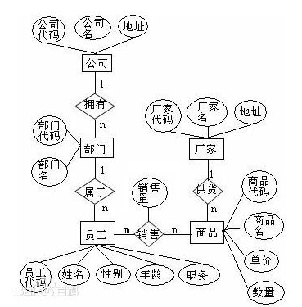
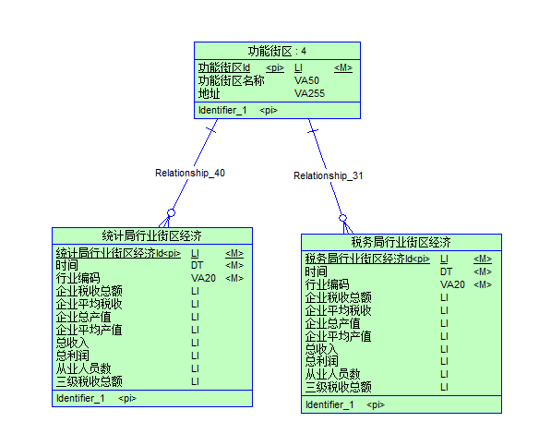
结构化方法

Slide 56
面向对象的分析方法
方法核心：用例驱动，以架构为中心
用例模型
用例图
活动图
用例分析模型
类图
合作图
术语表
辅助描述
Use-Case Model
Actors
Use Cases
...
用例描述……..

Slide 57
用例建模的概念： Actor
面向对象的分析方法
Actor
An actor 表示的是位于系统边界之外和系统进行交互的任何实体
Actors 不是系统的一部分，他们代表的是使用系统的一种角色
An actor 可能代表机器、代表人、或代表外部的软件系统
Actors are EXTERNAL
Notes:
An actor represents anything that interacts with the system. An actor is EXTERNAL!
Actors are not part of the system, they represent roles a user of the system can play.
An actor may actively interchange information with the system.
An actor may be a passive recipient of information.
An actor can represent a human, a machine or another system.

Slide 58
Actor 的继承
面向对象的分析方法
Student
Full-Time
Student
Part-Time
Student
Notes:
Generalization can be used between actors to model those cases where several actors can play the same role in a particular use case. For example, for the Course Registration System, there are full-time and part-time students, both of whom can register for courses, and both are seen as the same external entity by the use-case that does the registering. The shared role can be modeled as an actor, Student, inherited by the two original actors.
Generalization between actors is considered an advanced use-case modeling technique. However, it is presented here because it appears in the Payroll System solution.
For more information on these use-case modeling concepts, see the Requirements Management with Use Cases (RMUC) course or the Rational Unified Process (RUP).
This actor inheritance may seem somewhat contrived, but we could not think of a better example for the registration system.
Several actors can play the same role in a particular use case
In the above example, there are full-time and part-time students, both of whom can register for courses, and are seen as the same external entity by the use-case that does the registering. The shared role is modeled as an actor, Student, inherited by the two original actors. This relationship is shown with actor-generalizations.

Slide 59

一个用户可能有不同的角色
面向对象的分析方法
Charlie as
student
Charlie
Student
Charlie as
professor
Professor
Notes:
In the above example, Charlie is a professor that also happens to be enrolled in a course as a student. Thus Charlie plays both a professor and a student role in the system.

Slide 60
Actors Vs. 系统边界
面向对象的分析方法
Bank System
System
boundary?
Customer
ATM System
Bank Teller
Notes:
The choice of actors scopes the system.
If the inner circle is the system boundary, the there are three actors: Customer, Bank Teller, and Bank System.
If the outer circle is the system boundary, then there is only one actor, Customer.
The system to be built depends on who the actors are (i..e who will use the system and how).

Slide 61
用例建模中的概念: 用例（Use-Case）
面向对象的分析方法
Use-Case
A use case 由某一特定用户执行的一系列系统行为，并产生相应的结果.
进行用例建模的主要目的之一就是使得最终用户和开发团队对需求理解达成一致
Notes:
Use cases focus on WHAT the system does, not HOW it does it.
A use-case has a
set of properties - brief description, flow of events, special
requirements, activity diagrams, … (these are discussed in more detail later in this module).
Use cases are enclosed in the use-case
model artifact (i.e., is use-cases are properties of
the use-case model).
Uses and extends relationships between use cases are considered advanced use-case modeling techniques, and thus are not discussed in this course. However, if students ask, you can tell them the following:
If two or more use cases contain the same behavior, you can extract the common behavior to create a new use case. The original use cases can then use this extracted behavior, which is indicated by a uses-relationship between the new and original use cases.
Extends can be used to extract optional or complicated subflows into a separate use case that extends specific use cases. The extended use case is unaware that it is extended.
For more information on these use-case modeling concepts, see the Requirements Management with Use Cases (RMUC) course or the Rational Unified Process (RUP).
A use case is a sequence of actions a system performs that yields an observable result of value to a particular actor.
Use cases are the conduit between the end users and the developers. One of their primary purposes is to serve as a communication vehicle, so that end users and developers can clearly understand the requirements.
A use-case models a dialogue between actors and the system.
A use-case is initiated by an actor to invoke a certain functionality in the system.
A use-case is a complete and meaningful flow of events.
In order to "scope" the size of a use case, consider that a use case represents a major system usage goal for one or more of the actors that interact with the use case.
Taken together, all use cases constitute all possible ways of using the system.

Slide 62
用例模型中的包“Package”
面向对象的分析方法
包（Package）
Notes:
Packages are just a general grouping mechanism for grouping elements into semantically related groups.
Packages can be used in the Use-Case Model to reflect order, configuration, or delivery units in the finished system.
Allocation of resources and the competence of different development teams may require that the project be divided among different groups at different sites
You can use use-case packages to:
Structure the use-case model in a way that reflects the user types
Preserve secrecy in areas where it is needed.
In the UML, a package is represented as a tabbed folder.

Slide 63
用例模型：
面向对象的分析方法
Use-Case Model
Actors
Use Cases
...
Use-Case Reports
Notes:
The use-case model is used as an essential input to activities in analysis, design, and test.
Use cases are enclosed in the use-case model artifact, which is stated by saying that use cases are properties of the use-case model.
Remind the students that the OOAD course requirements documentation includes use-case specifications rather than use-case reports because it is the textual descriptions that will drive our analysis and design activities (use-case specifications only include the textual use-case properties).
The Use-Case Model is a model of the system's intended functions and its environment, and serves as a contract between the customer and the developers. The above slide lists the properties of a use case, which are described below.
Introduction: A textual description that serves as a brief introduction to the model.
Survey Description: A textual description that contains information not reflected by the rest of the use-case model, including: typical sequences in which the use cases are employed by users, functionality not handled by the use-case model.
Use-Case Packages: The packages in the model, representing a hierarchy.
Use Cases: The use cases in the model, owned by the packages. The use cases have their own properties, which may be documented in Use-Case Reports.
Actors: The actors in the model, owned by the packages.
Relationships: The relationships in the model, owned by the packages.
Diagrams: The diagrams in the model, owned by the packages.
Use-Case View: An architectural view showing the significant use-cases and/or scenarios.

Slide 64
面向对象的分析方法
Use-Case Model
Realized by
Implemented by
Verified by
Design Model
Implementation Model
Test Model
Notes:
Emphasize that the focus of this course will be on how the Use-Case Model affects the development of the Design Model.
Remember, use-case-driven is a key characteristic (and benefit) of the Rational Unified Process.
Use-Case Driven: The Use cases serve as a unifying thread throughout system development
The same use-case model is used in requirements, analysis & design, implementation and test.
Use cases defined for a system are the basis for the entire development process. They provide the unifying thread through the system and define the behavior performed by a system. Use cases play a role in each of the core process workflows:
The use-case model is a result of the requirements workflow. In this early process you need the use cases to model what the system should do from the user's point of view.
In analysis and design use-cases are realized in a design model. You create use-case realizations which describe how the use-case is performed in terms of interacting objects in the design model. This model describes, in terms of design objects, the different parts of the implemented system, and how the parts should interact to perform the use cases.
During implementation the design model is the implementation specification. Because use cases are the basis for the design model, they are implemented in terms of design classes.
During test the use cases constitute basis for identifying test cases and test procedures. The system is verified by performing each use case.
Use cases have other roles as well:
Basis for planning an iterative development.
Foundation for what is described in user manuals.
Definition of ordering units. For example, a customer can get a system configured with a particular mix of use cases.

Slide 65
课程注册系统: 用例模型:用例图
面向对象的分析方法
Login
Registrar
Maintain Professor Information
View Report Card
Student
Register for Courses
Maintain Student Information
Course Catalog
Close Registration
Billing System
Select Courses to Teach
Professor
Submit Grades
Notes:
Walk through the use-case diagram, showing the students how to read and interpret it’s contents.
An interaction between actor and use-case also means that there exist an interface between the actor and the system.
The idea is not to go over the above use-case diagram in vivid detail, but to demonstrate how to read the use-case diagram, where to look for information you’ll need during the analysis and design activities, as well as how to detect if the use-case model is insufficient.
Note: You don’t have to draw arrows on the communication-associations. Remember, the default value of navigability is true.
The direction of the arrow defines the actor that initiated the use case and any return messages are assumed.
Some students may question having Login as a separate use case. See the Instructor’s Best Practices document for the rationale.
A use-case diagram is drawn to illustrate that use-cases and actors interact by sending stimuli to one another An association (communicates-association) between an actor and an use-case implies that there is interaction between the two.
Each role of a communicates-association has a navigability property, indicating the direction of the communication. It is indicated by an open arrow, which is placed on the end of the association line next to the target type (the one being communicated with). For a communication that involves a response (return of values) from the receiving instance, you need a communicates-association only in the direction of the transmission. You do not need navigability in the opposite direction. The default value of the navigability property is true. Arrows are usually suppressed for communicates-associations with navigability in both directions, because this is the default; instead, arrows are shown only for associations with one-way navigability. In summary, the direction of the arrows is used by convention to indicate the direction of initial communication between a use case and each actor with which it interacts.
The above is the main use case diagram for a Course Registration System. The complete use-case model (including all use cases) is provided in the Course Registration Requirements Document.

Slide 66
用例描述细节
面向对象的分析方法
用例名字
简单描述
事件流
关系
活动和状态图
用例图
特殊需求
前序说明（Pre-condition)
后续说明（Post-Condition)
其他相关图
Use-Case Model
Actors
Use Cases
...
Use-Case Reports
Notes:
The flows of events should be understandable by the customer. The flow of events should describe: how and when the use-case starts and ends, when the use-case interacts with the actors, and what information is exchanged between an actor and the use case. The flows of events should not describe user interface details.
A use-case specification contains all textual information for a use case. A use-case report contains the properties of a use case, including diagrams (a use-case report is a use-case specification plus diagrams). RUP ships with templates for use-case specifications and reports. Remind the students that the OOAD course requirements documentation includes use-case specifications rather than use-case reports because it is the textual descriptions that will drive our analysis and design activities.
In Rose, the use-case name and brief description can be entered into the use-case specification. The other properties can be documented in a separate file that can be “attached” to the use-case. SoDA can then be used to generate use-case reports, including the information you entered into Rose and any other supporting information.
The use-case has a set of properties which are listed above. The use-case properties may be documented in Use-Case Reports.
The brief description should describe the role and purpose of the use case in a few lines
The flows of events are textual descriptions of what the system does in regard to the use case. There may be multiple flows of events (e.g, a basic flow, alternative flows).
Relationships: The relationships, such as communicates-associations, uses-and extends-relationships, in which the use-case participates.
Activity and State diagrams can be used to illustrate the structure of the flow of events. Use-case diagrams can be used to show the relationships involving the use case.
The special requirements section is a textual description that collects all requirements, such as non-functional requirements, on the use case, that are not considered in the use-case model, but that need to be taken care of during design or implementation.
Preconditions define a constraint on the system for when the use-case may start. Postconditions define a constraint on the system for after the use-case has terminated.
Other diagrams can be used to illustrate the use case, such as hand-drawn sketches or screen-dumps from an user-interface prototype.

Slide 67
用例的事件流(Flows of Events)
面向对象的分析方法
Has one normal, basic flow (“Happy Path”)
Several alternative flows
Regular variants
Odd cases
Exceptional flows handling error situations
“Happy Path”
Notes:
For example, in a Maintain Employee Information use case, there may be separate subflows for adding, deleting and modifying employee information.
Don’t be too concerned with the exact definition of what is “basic” versus what is “alternate” (or “exception”). Readability and understandability are the key.
Note: The colors are not distinguishable in the black and white books. That’s OK, the picture still provides value as the alternate flows are visible.
The basic flow describes what happens “most of the time” when the use-case is executed. It has been referred to as “the happy path” or “the happy day scenario”.
A use case's flow of events can be divided into several subflows. Extracting parts of the flow of events and describing these parts separately, can often increase the readability of the basic flow of events and improve the structure of the use-case model. Separating out the subflows helps the use case's basic flow to stand out more clearly. If a subflow involves only a minor part of the complete flow of events, it is better to describe it in the body of the text.
The use-case should cover all the flows, the normal as well as the alternative and exceptional ones. Structure the use-case flows of events in such a way that it is easy to follow the different flows and understand what happens when.
It is recommended that you describe each subflow in a separate supplement to the Flow of Events section.
Some examples of potential subflows include flows of events that:
Occupy a large segment of a given flow of events
Are variants, or exceptions, of the basic flow of events
Can be executed at several intervals in the same flow of events.
Subflows may be performed at the same time and in optional sequences.

Slide 68
什么是场景（ Scenarios ）?
面向对象的分析方法
场景是用例的一个实例化 (an instance of a use case)
Scenarios make excellent test cases.
Some people write scenarios first and extract use cases
Others find use cases first and validate those use cases by writing scenarios
Notes:
A scenario is an instance of a use case. It is one flow through a use case.
Each use-case will have a web of flows of events with a scenario being an instance of a particular flow of events. The scenario may involve the basic flow and any number of alternative flows in any number of combinations.
In the above example, the bold lines highlight some possible scenarios for the basic and alternative flows previously described.
How many scenarios are needed?
Simple answer: As many as one needs to understand the system being developed. You should elaborate the scenarios of the interesting and high-risk use cases. Scenarios can be used to understand, as well as to validate the use-case flows of events. Some people write scenarios first and extract use cases, while others find use cases first and validate those use cases by writing scenarios.
Scenarios make excellent test cases.

Slide 69
示例: 活动图（Activity Diagram）
面向对象的分析方法
initial state
Select
concurrent fork
Course
action state
Check
Check
Schedule
Pre-requisites
concurrent join
[ checks completed ]
[ checks failed ]
guard expression
Assign to
Resolve
course
conflicts
[ student added to the course ]
Update
schedule
Notes:
Activity diagrams model the flow of control from activity to activity, whereas a statechart diagram models the flow of control from state to state.
In this example, the concurrent join is followed immediately by a concurrent fork because a synchronization point (a concurrent join or a concurrent fork) can only have one incoming and several outgoing transitions, or several incoming and one outgoing transitions.
The flow of events of a use-case can be described graphically with the help of an activity diagram. Such a diagram is used for capturing workflow in an organiztion and shows:
Action states, which represent the execution of an activity or step within the flow of events.
Transitions between those action states.
Decisions for which a set of guard conditions are defined. These guard conditions control which transition follows once the activity an action state represents has been completed.
A fork is where a single flow of control is split into two or more concurrent flows of control. A join is where two or more concurrent flows of control are synchronized.
The above activity diagram shows the steps of the Register for Courses use case. The student first selects a course. Once the course has been selected, the student’s schedule must be checked for conflicts and it must be verified that the student has taken all of the pre-requisites of the selected course. If these validation steps complete successfully, the student is added to the course and his/her schedule can be updated. If the checks fail, the conflicts must be resolved before the student can be registered for the course.
Note: An activity diagram is a special case of a state diagram, so a state diagram could also be used. State diagrams are discussed in the Class Design module.

Slide 70
辅助说明（Supplementary Specification）
面向对象的分析方法
功能性（Functionality）
可用性（Usability）
可靠性（Reliability）
性能（Performance）
可支持性（Supportability）
设计约束（Design constraints）
Supplementary
Specification
Notes:
Those non-functional requirements that can be tied to a particular use case should be documented in the use case “special requirements” property.
The Rational Unified Process ships with templates for the supplementary specification.
The non functional requirements and the functional requirements not captured by the use cases are included in supplementary specifications. The Supplementary Specifications include constraints on the implementation
The above is just a sample outline for a supplementary specification. For a more detailed outline, see the IEEE recommended practice for software requirements specifications [IEEE Std 830-1993]. All of these elements do not have to exist in the supplementary specifications. A project needs to establish the template to be used on that particular project.
Functionality: List of the functional requirements that are general to many use cases.
Usability: Those requirements that relate to, or affect, the usability of the system. Examples include ease-of-use requirements or training requirements that specify how readily the system can be used by its actors.
Reliability: Any requirements concerning the reliability of the system. Quantitative measures such as mean time between failure or defects per thousand lines of code should be stated.
Performance: The performance characteristics of the system. Include specific response times. Reference related use cases by name.
Supportability: Any requirements that will enhance the supportability or maintainability of the system being built.
Design Constraints: Any design constraints on the system being built.

Slide 71
面向对象的需求分析方法
Inception
Elaboration
Construction
Transition
Requirements
Analysis & Design
Test
Configuration & Change Mgmt
Management
Environment
Preliminary Iteration(s)
Iter. #1
Iter. #2
Iter. #n
Iter. #n+1
Iter. #n+2
Iter. #m
Iter. #m+1
分析与设计的目的:
将需求从问题域空间向解决域空间过渡。
开始考虑系统的架构问题。
将非功能需求和功能性需求融合，并将设计向实现进行过渡。
Notes:
Review the Rational Unified Process Framework and the relationship of the Analysis and Design workflow to the other workflows in the Rational Unified Process Framework.
The Rational Unified Process Framework was introduced in the Introduction to RUP Module.
Highlight what part of the overall process we will be concentrating on (analysis and design activities in an early elaboration iteration).
The purpose of Analysis and Design is to:
Transform the requirements into a design of the system to-be.
Evolve a robust architecture for the system.
Adapt the design to match the implementation environment, designing it for performance.
The Analysis and Design workflow is related to other process workflows.
The Business Modeling workflow provides an organizational context for the system.
The Requirements workflow provides the primary input for Analysis and Design.
The Test workflow tests system designed during Analysis and Design.
The Environment workflow develops and maintains the supporting artifacts that are used during Analysis and Design.
The Management workflow plans the project and each iteration (described in an Iteration Plan).

Slide 72
面向对象的分析方法
设计模型
用例模型
分析
与
设计
数据模型
术语表
辅助描述
架构文档
输入
输出
Notes:
If a separate analysis model is desired, then an Analysis Model would be listed as a separate artifact (in addition to the Design Model).
The input artifacts are the Use-Case Model, Glossary, and Supplementary Specification from the Requirements workflow. The result of analysis and design is a Design Model that serves as an abstraction of the source code; that is, the design model acts as a "blueprint" of how the source code is structured and written. The Design Model consists of design classes structured into design packages; it also contains descriptions of how objects of these design classes collaborate to perform use cases (use-case realizations).
The design activities are centered around the notion of architecture. The production and validation of this architecture is the main focus of early design iterations. Architecture is represented by a number of architectural views. These views capture the major structural design decisions. In essence architectural views are abstractions or simplifications of the entire design, in which important characteristics are made more visible by leaving details aside. The architecture is an important vehicle not only for developing a good design model, but also for increasing the quality of any model built during system development. The architecture is documented in the Architecture Document.
The development of the Architecture Document is out of the scope of this course, but we will discuss it’s contents and how to interpret them.
Data model development is out of the scope of this course.

Slide 73
面向对象的分析与设计既不是自顶向下也不是自底向上
面向对象的分析方法
子系统
Top
Down
分析类
Bottom
Up
用例
设计类
Notes:
Analysis and design is not top-down or bottom-up.
The use case comes in from the left and defines a middle level.
The analysis classes are not defined in a top-down pattern or a bottom-up pattern they are in the middle. From this middle level one may move up or down.
Defining subsystems is moving up and defining design classes is moving down.
Analysis is both top-to-middle, middle-up, middle-down and bottom-to-middle. There is no way of saying that one path is more important than the other - you have to travel on all paths to get the system right.
All of these four paths are equally important. That is why the bottom-up and top-down question can´t be solved.

Slide 74
什么是用例实现（Use-Case Realization）?
面向对象的分析方法
Use-Case Model
Design Model
Use Case
Use-Case Realization
顺序图
合作图
Use Case
类图
Notes:
If you consider use cases and scenarios to be black box descriptions of the system, then the use-case realizations are the associated white box descriptions.
Use-case realizations are introduced here because use-case realizations may be mentioned when providing the overview of the analysis and design workflow (the developing of use-case realizations is the main goal of Use-Case Analysis and the refinement of these use case realizations is the main goal of Use-Case Design). The use case realizations are identified in Architectural Analysis, initially developed in Use-Case Analysis and then refined in Use-Case Design.
The Rational Unified Process includes templates for the the use-case realization, as well as the use-case realization icon.
In Rose, you cannot draw realizations between use cases, so a stereotyped association must be used instead. In Rose, use-case realizations are modeled as stereotyped use cases. This is discussed in more detail in the Use-Case Analysis module.
A use-case realization describes how a particular use case is realized within the design model, in terms of collaborating objects. A use-case realization ties together the use cases from the use-case model with the classes and relationships of the design model. A use-case realization specifies what classes must be built to implement each use case.
In the UML, use-case realizations are stereotyped collaborations. The symbol for a collaboration is an ellipsis containing the name of the collaboration. The symbol for a use-case realization is a “dotted line” version of the collaboration symbol.
A use-case realization in the design model can be traced to a use case in the use-case model. A realization relationship is drawn from the use-case realization to the use case it realizes.
Within the UML, a use-case realization can be represented using a set of diagrams which model the context of the collaboration (the classes/objects that implement the use case and their relationships -- class diagrams), and the interactions of the collaborations (how these classes/objects interact to perform the use cases -- collaboration and sequence diagrams).
The number and types of the diagrams that are used depend on what is needed to provide a complete picture of the collaboration and the guidelines developed for the project under development.

Slide 75
谁？ 责任是？
面向对象的分析方法
用例实现
系统架构师
设计师
设计模型
子系统
类
系统架构文档
设计评审人员
数据模型
数据库设计师
架构评审人员
Notes:
Again, the focus of this course is on the activities and artifacts of the Designer.
The Architect leads and coordinates technical activities and artifacts throughout the project. The Architect establishes the overall structure for each architectural view: the decomposition of the view, the grouping of elements, and the interfaces between these major groupings. Thus, in contrast with the other workers, the Architect's view is one of breadth, as opposed to depth.
A Designer defines the responsibilities, operations, attributes, and relationships of one or several classes and determines how they should be adjusted to the implementation environment. A Designer may have responsibility for one or more Design Packages or Design Subsystems, including any classes owned by the packages or subsystems. A Designer may be responsible for a Use-Case Realization, in order to ensure the overall consistency of how a particular use case is realized using the design elements.
The Database Designer defines the tables, indexes, views, constraints, triggers, stored procedures, table spaces or storage parameters, and other database-specific constructs needed to store, retrieve, and delete persistent objects. This information is maintained in the Data Model.
The architecture reviewer plans and conducts the formal reviews of the software architecture in general.
The design reviewer plans and conducts the formal reviews of the design model.

Slide 76
面向对象的分析方法
面向对象分析用例实现步骤
补充用例描述
为每一个用例实现
依据用例图描述获取分析类
将用例的行为分配给不同的分析类
为每一个识别出来的分析类
描述其责任
描述其属性和关系
对应分析机制
补充用例描述
分析每一个用例实现
分析每一个分析类
对应架构机制
Notes:
This is where we preview what we will be doing in Use-Case Analysis
The above are the major steps of the Use-Case Analysis activity.
We first must review the use-case descriptions, as developed in the Requirements workflow. Chances are, they will need some enhancements to include enough detail from which an analysis model can begin to be developed.
Then, the use-case flows of events will be studied, analysis classes will be identified, and use-case responsibilities allocated to those analysis classes. Based on those allocations, and the analysis class collaborations, we can begin to model the relationships between those analysis classes.
Once the use case has been analyzed, we need to take a good look at the identified classes, making sure they are thoroughly documented, including the identification of which analysis mechanisms they will implement. And, last, but not least, we need to make sure that our developed analysis model is consistent.

Slide 77
面向对象的分析方法
1. 补充用例描述
补充用例描述
系统显示课程列表
系统检索继承课程数据库
系统显示当前课程列表
Notes:
One technique for capturing this additional detail if Word is used to document the use cases is to add the detail in the form of comments in the Word document. That way the detail can be “turned on or off”, depending on the audience.
The description of each use case is not always sufficient for finding analysis classes and their objects. The customer generally finds information about what happens inside the system uninteresting, so the use-case descriptions may leave such information out. In these cases, the use-case description reads like a ‘black-box’ description, in which internal details on what the system does in response to an actor’s actions is either missing or very summarily described. To find the objects which perform the use case, you need to have the ‘white box’ description of what the system does from an internal perspective.
For example, in the case of the Course Registration System, the student may prefer to say ”the system displays a list of course offerings”. While this may be sufficient for the student, it gives us no real idea of what really happens inside the system. In order to form an internal picture of how the system really works, at a sufficient level of detail to identify objects, we may need additional information.
Taking the Register for Courses use case as an example, the expanded description would read as: "The system retrieves a list of current course offerings from the course catalog legacy database.” This level of detail gives us a clear idea of what information is required and who is responsible for providing the information.

Slide 78
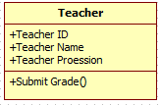
面向对象的分析方法
类及类的UML表示
类是一种抽象
描述了一组对象，他们具有共同的
属性
行为
关系
语义
Notes:
As discussed in the Introduction to Object Orientation module, a class is a description of a group of objects with common properties (attributes), common behavior (operations), common relationships, and common semantics.
A class is an abstraction in that it:
Emphasizes relevant characteristics
Suppresses other characteristics
A class is comprised of three sections:
The first section contains the class name
The second section shows the structure (attributes)
The third section shows the behavior (operations)

Slide 79
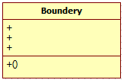
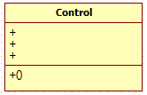
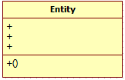
面向对象的分析方法
2. 分析每一个用例实现
系统
边界
用户行为交互
系统信息
用例
分析类
设计
元素
源码
可执行
代码
Notes:
Entity classes are derived from the domain of the system. Boundary and control classes are ideal classes that are needed to describe the use cases inside the system.
Introducing the concepts of boundary and control classes in analysis and utilizing their canned responsibilities has provided a little of a “cook book” approach that some designers have been asking for. However, these class stereotypes can be misused. Proper usage of these concepts will be discussed on later slides.
The purpose of the distinction between the different types of analysis classes was to think about the roles objects play, and making sure the behavior is allocated according to the forces which cause objects to change. Once these forces have been considered and there is a good class decomposition, the distinction is no longer really useful.
All analysis classes do not have to have a stereotype. Just use the analysis class stereotypes when they help you. Don't feel that every analysis class you identify must have a stereotype (but make sure you qualify its existence).
Analysis classes represent an early conceptual model for ‘things in the system which have responsibilities and behavior’. Analysis classes are used to capture a ‘first-draft’, rough-cut of the object model of the system.
Analysis classes handle primarily functional requirements, and model objects from the problem domain. Analysis classes can be used to represent "the objects we want the system to support," without taking a decision on how much of them to support with hardware and how much with software.
There are three aspects of the system that are likely to change: the boundary between the system and its actors, the information the system uses, and the control logic of the system. In an effort to isolate the parts of the system that will change, different types of analysis classes are identified, each with a “canned” set of responsibilities: boundary, entity and control classes. Stereotypes may be defined for each type. These distinctions are used during analysis, but disappear in design.
The different types of analysis classes can be represented using different icons or with the name of the stereotype in guillemets (<< >>): <<boundary>>, << control>>, <<entity>>.
Each of these types of analysis classes are discussed on the following slides.

Slide 80
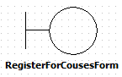
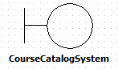
面向对象的分析方法
2.1 获取分析类
什么是边界类
位于系统边界，提供系统内部与外部实体的接口
边界类类型
用户界面类
系统接口类
外部设备接口类
如何识别：
每一对用户与用例对应一个边界类
Customer
Student
Register for Courses
Course Catalog System
Notes:
A boundary class intermediates the interface to something outside the system. Boundary class insulate the system from changes in the surroundings (changes in interfaces to other systems, changes in user requirements, etc.), keeping these changes from affecting the rest of the system.
A system may have several types of boundary classes:
User interface classes - Classes which intermediate communication with human users of the system.
System interface classes - Classes which intermediate communication with other systems. A boundary class which communicates with an external system is responsible for managing the dialogue with the external system; it provides the interface to that system for the system being built.
Device interface classes - Classes which provide the interface to devices which detect external events. These boundary classes capture the responsibilities of the device or sensor.
One recommendation for the initial identification of boundary classes is one boundary class per actor/use-case pair.

Slide 81
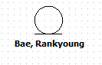
面向对象的分析方法
什么是实体类
是该系统的关键抽象
用于存储和管理该系统的信息
环境独立
划名词法
实体类
分析类的表示
术语表
用例
商业模型
架构分析
Notes:
Typical examples of entity classes in a banking system are Account and Customer. In a network-handling system, examples are Node and Link.
Some entity classes may be modeled attributes. The use of attributes vs. separate classes will be discussed later in the module. Keep in mind the key OO concept encapsulation. Entity classes are not just data and structure. They also contain responsibilities.
Tto reduce confusion for those cases where you need to model information about an actor within the system, you may want to define a naming convention for naming the system classes that hold actor information. Some possibilities include (if we had an Employee class that we need to retain information for):
Employee and Employee (I.e. same name)
Employee and EmployeeInfo
EmployeeActor and Employee
EmployeeActor and EmployeeInfo
If you find “EmployeeActor” not very user-friendly, you can also try “EmployeeUser”.
Another option, instead of appending “info” to the class name, try “session” or “profile”.
Using the same name for both does not cause Rose any problems as Rose supports separate namespaces. Thus, we have used the “same name” approach in the OOAD course example and exercise.
Entity objects represent the key concepts of the system being developed. Entity classes provide another point of view from which to understand the system because they show the logical data structure, which can help you understand what the system is supposed to offer its users.
Frequent sources of inspiration for entity classes are the:
Glossary (developed during requirements)
Business-domain model (developed during business modeling, if business modeling has been performed)
Use-case flow of events (developed during requirements)
Key abstractions (identified in Architectural Analysis)
As mentioned earlier, sometimes there is a need to model information about an actor within the system. This is not the same as modeling the actor (actors are external. by definition). These classes are sometimes called “surrogates”.

Slide 82
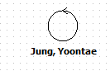
面向对象的分析方法
控制类捕获的是所描述用例的业务逻辑
每一个用例可以识别出一个控制类
控制类
用例
控制类的表示方法
Student
Register for Courses
Course Catalog System
Notes:
One recommendation for the initial identification of control classes is one control class per use-case. This may be refined as a more detailed analysis is performed.
Control classes are to be used to isolate use-case-specific responsibilities/behavior, not to be “do-all, be-all” classes. Control classes contain behavior that doesn’t belong in entity and boundary classes.
Stress that the control classes know how to “orchestrate and delegate”. They don’t do everything, but they know the order in which things should be done. In many cases, these control classes are “designed away” in Class Design (e.g., may become methods in UI classes). In analysis, however, they allow the analyst to allocate that use-case-specific behavior and move on.
Control classes provide coordinating behavior in the system. The system can perform some use cases without control classes (just using entity and boundary classes) - particularly use cases that involve only the simple manipulation of stored information. More complex use cases generally require one or more control classes to coordinate the behavior of other objects in the system. Examples of control classes include transaction managers, resource coordinators and error handlers.
Control classes effectively decouple boundary and entity objects from one another, making the system more tolerant of changes in the system boundary. They also decouple the use-case specific behavior from the entity objects, making them more reusable across use cases and systems.
Control classes provide behavior that:
Is surroundings-independent (does not change when the surroundings change)
Defines control logic (order between events) and transactions within a use case. Changes little if the internal structure or behavior of the entity classes changes
Uses or sets the contents of several entity classes, and therefore needs to coordinate the behavior of these entity classes
Is not performed in the same way every time it is activated (flow of events features several states)
One recommendation for the initial identification of control classes is one control class per use case.

Slide 83
面向对象的分析方法
Student
Use-Case Model
Register for Courses
Course Catalog System
设计模型
Notes:
Note: This slide is a summary of all of the other example slides for this step.
The Part-Time Student and Full-Time Student classes have been omitted from the diagram for clarity.
For each use-case realization there is one or more class diagrams depicting its participating classes, along with their relationships. These diagrams help to ensure that there is consistency in the use-case implementation across subsystem boundaries. Such class diagrams have been called “View of Participating Classes” diagrams (VOPC, for short).
The diagram on this slide shows the classes participating in the “Register for Courses” use case. The Part-time Student and Full-time Student classes have been omitted for brevity (they both inherit from Student). Class relationships will be discussed later in this module.

Slide 84
面向对象的分析方法
2.2 分配用例行为
Sequence Diagrams
Collaboration Diagrams
用例实现
用例实现
Notes:
This is where the initial use-case realizations are developed.
When identifying analysis classes and allocating use-case responsibilities, keep in mind the recommendations: One control class per use case, one boundary class per actor/use-case pair.
You can create an interaction diagram for each variant of a use case's flow of events.
The Rational Unified Process recommends the use of Collaboration Diagrams in Analysis. This is discussed in more detail on a later slide.
Business Modeling is addressed in the Rational Unified Process in the “Business Modeling” workflow.
You are done with Use-Case Analysis when you have allocated all the use-case responsibilities to something (e.g., analysis classes).
You can identify analysis classes responsible for the required behavior by stepping through the flow of events of the use case. In the previous step we outlined some classes, now it’s time to see exactly where they are applied in the use-case flow of events.
In addition to the identified analysis classes, the interaction diagram should show interactions of the system with its actors (the interactions should begin with an actor, since an actor always invokes the use case). If you have several actor instances in the same diagram, try keeping them in the periphery of the diagram.
Interactions BETWEEN actors should NOT be modeled. By definition, actors are external, and are out of scope of the system being developed. Thus, you do not include interactions between actors in your system model. If you need to model interactions between entities that are external to the system you are developing (e.g., the interactions between a customer and an order agent for an order processing system), those interactions are best included in a Business Model that drives the System Model.
Guidelines for how to distribute behavior to classes is described on the next slide.

Slide 85
面向对象的分析方法
顺序图
Client Object
Supplier Object
:Client
:Supplier
Object Lifeline
Reflexive Message
1: PerformResponsibility
This is a sample script.
1.1: PerformAnother Responsibility
Message
Hierarchical Message
Numbering
Focus of Control
Notes:
A message from one object to another, indicates that the responsibility modeled by the message has been allocated to the receiving object’s class. A message can be unassigned, meaning that its name is a temporary string that describes the overall meaning of the message and is not the name of an operation of the receiving object. You can later assign the message by specifying the operation of the message's destination object. The specified operation will then replace the name of the message. Class operations are not formally defined until Class Design.
Note: To reduce information overload, we intentionally did not include all of the possible UML detail that can be use on sequence diagrams.
In Rose, focus of control and hierarchical messaging can be turned on and off. If you are EVER going to use these features, turn them on right away as Rose is not very forgiving if you turn them on later and need to adjust things. Also, a script can be attached to a particular message, so the script moves with the message.
A sequence diagram describes a pattern of interaction among objects, arranged in a chronological order; it shows the objects participating in the interaction and the messages they send.
An object is shown as a vertical dashed line called the "lifeline". The lifeline represents the existence of the object at a particular time. An object symbol is drawn at the head of the lifeline, and shows the name of the object and its class separated by a colon and underlined.
A message is a communication between objects that conveys information with the expectation that activity will ensue; a message is shown as a horizontal solid arrow from the lifeline of one object to the lifeline of another object. For a reflexive message, the arrow starts and finishes on the same lifeline. The arrow is labeled with the name of the message, and its parameters. The arrow may also be labeled with a sequence number.
Focus of control represents the relative time that the flow of control is focused in an object, thereby representing the time an object is directing messages. Focus of control is shown as narrow rectangles on object lifelines.
Hierarchical numbering bases all messages on a dependent message. The dependent message is the message whose focus of control the other messages originate in. For example, message 1.1 depends on message 1.
Scripts describe the flow of events textually.

Slide 86
面向对象的分析方法
2.2 分配用例行为
:
:
:
: Course Catalog
: Schedule
: Student
: Student
RegisterForCoursesForm
RegistrationController
CourseCatalogSystem
1. // create schedule( )
1.1. // get course offerings( )
Student wishes to
1.1.1. // get course offerings(forSemester)
create a new
schedule
1.1.1.1. // get course offerings( )
A list of the available
1.2. // display course offerings( )
course offerings for this
semester are displayed
A blank schedule
1.3. // display blank schedule( )
is displayed for the
students to select
offerings
2. // select 4 primary and 2 alternate offerings( )
2.1. // create schedule with offerings( )
2.1.1. // create with offerings( )
2.1.2. // add schedule(Schedule)
At this, point the Submit Schedule subflow is executed.
Notes:
The above example shows the object interactions to support the Register for Courses use case, Create a Schedule subflow. Some responsibility allocation rationale is as follows:
The RegisterForCoursesForm knows what data it needs ton dispay and how to display it. It does not know where to go to get it. That’s one of the RegistrationController’s responsibilities.
Only the RegisterForCoursesForm interacts with the Student actor.
The RegistrationController understands how Students and Schedules are related.
Only the CourseCatalogSystem class interacts with the external legacy Course Catalog System.
Note the inclusion of the actors. This is important as it explicitly models what elements communicate with the “outside world”.
Be sure to walk through this interaction diagram, emphasizing the responsibility allocation. Emphasize the application of the guidelines provided earlier.
Another option is to NOT show this slide immediately and to build the interaction diagram interactively with the students on the white board, demonstrating proper allocation of responsibility. When finished, you can compare the results with this slide.
Note: The use of “//” as the first two characters of the message name. This naming convention indicates that the operation is being used to describe the responsibilities of the analysis class and that these “analysis” operations WILL PROBABLY change/evolve in design).

Slide 87
面向对象的分析方法
2.2 分配用例行为
: RegisterForCoursesForm
: RegistrationController
: Schedule
:
: CourseOffering
: Student
: Student
PrimaryScheduleOfferingInfob
1. // submit schedule( )
1.1. // submit schedule( )
1.1.1. // save( )
1.1.2. // submit( )
1.1.2.1. // is selected?( )
[ is selected ]
1.1.2.2. // has pre-requisites(CourseOffering)
Repeat for all primary
course offerings.
1.1.2.3. // still open?( )
An attempt is made
1.1.2.4. // any conflicts?( )
to register the
student for all
selected course
[ has pre-requisites, course offering open,
offerings
and no schedule conflicts ]
1.1.2.5. // add student(Schedule)
1.1.2.6. // mark as enrolled in( )
Notes:
The above is the interaction diagram for the Submit Schedule subflow. It describes what occurs when a Student requests that an entered schedule be submitted. When a Schedule is submitted, an attempt is made to register the student for all selected primary courses.
Note the allocation of responsibility. The Schedule has been given the responsibility for performing all of the processing associated with submitting a Schedule. It orchestrates a series of checks (Student has pre-requisites, the course offering is still open, and the Student does not have any schedule conflicts), prior to enrolling the Student in the Course Offering.
Note the addition of the new class, PrimaryScheduleOfferingInfo. This class was needed to maintain the status of a particular Course Offering on a Schedule (as well as the associated grade). This will be discussed in more detail later in the module.
Be sure to walk through this interaction diagram, emphasizing the responsibility allocation. Emphasize the application of the guidelines provided earlier.

Slide 88
面向对象的分析方法
合作图
Client Object
Link
Supplier Object
:Client
:Supplier
1: PerformResponsibility
Message
Notes:
A collaboration diagram describes a pattern of interaction among objects; it shows the objects participating in the interaction by their links to each other and the messages that they send to each other.
An object is represented in three ways: Objectname:Classname, ObjectName, and :ClassName.
A link is a relationship among objects across which messages can be sent. In collaboration diagrams, a link is shown as a solid line between two objects. An object interacts with, or navigates to, other objects through its links to these objects. A link can be an instance of an association, or it can be anonymous, meaning that its association is unspecified.
A message is a communication between objects that conveys information with the expectation that activity will ensue. In collaboration diagrams, a message is shown as a labeled arrow placed near a link. This means that the link is used to transport, or otherwise implement the delivery of the message to the target object. The arrow points along the link in the direction of the target object (the one that receives the message). The arrow is labeled with the name of the message, and its parameters. The arrow may also be labeled with a sequence number to show the sequence of the message in the overall interaction. Sequence numbers are often used in collaboration diagrams, because they are the only way of describing the relative sequencing of messages. A message can be unassigned, meaning that its name is a temporary string that describes the overall meaning of the message. You can later assign the message by specifying the operation of the message's destination object. The specified operation will then replace the name of the message.
A message from one object to another, indicates that the responsibility modeled by the message has been allocated to the receiving object’s class.
Note: Class operations are not formally defined until Class Design.
A comparison of Collaboration Diagrams and Sequence Diagrams is provided on a later slide.
In Rose, sequence diagrams can automatically be generated from collaboration diagrams and visa versa.

Slide 89
面向对象的分析方法
1.2. // display course offerings( )
1.3. // display blank schedule( )
1. // create schedule( )
2. // select 4 primary and 2 alternate offerings( )
: RegisterForCoursesForm
: Course Catalog
: Student
1.1. // get course offerings( )
2.1. // create schedule with offerings( )
1.1.1.1. // get course offerings( )
: RegistrationController
1.1.1. // get course offerings(forSemester)
: CourseCatalogSystem
2.1.1. // create with offerings( )
2.1.2. // add schedule(Schedule)
: Student
:
Schedule
Notes:
The above example shows the collaboration of objects to support the Register for Courses use case, Create a Schedule subflow. It is the “collaboration diagram equivalent” of the sequence diagram shown earlier.
Point out how the collaboration diagram makes it easy to see the patterns of collaboration amongst participating objects. For example, boundary class instances are “on the edge”, control class instances are “in the middle”, and entity class instances are “towards the bottom”. This reflects the roles of these class instances, as described earlier.

Slide 90
面向对象的分析方法
1. // submit schedule( )
: RegisterForCoursesForm
: Student
1.1.2.4. // any conflicts?( )
1.1. // submit schedule( )
1.1.1. // save( )
1.1.2.3. // still open?( )
1.1.2. // submit( )
1.1.2.5. // add student(Schedule)
:
:
:
RegistrationController
Schedule
CourseOffering
1.1.2.1. // is selected?( )
1.1.2.2. // has pre-requisites(CourseOffering)
1.1.2.6. // mark as enrolled in( )
:
PrimaryScheduleOfferingInfob
: Student
Notes:
The above example shows the collaboration of objects to support the Register for Courses use case, Submit Schedule subflow. It is the “collaboration diagram equivalent” of the sequence diagram shown earlier.

Slide 91
面向对象的分析方法
:Client
:Supplier
// PerformResponsibility
Interaction Diagram
Class Diagram
Supplier
// PerformResponsibility
Notes:
The goal is to get a sense of what the class does. This drives the definition of design elements in Architectural Design, the operations in Class Design, and can be used to determine whether classes should be split, combined, etc.
Analysis class responsibilities are essentially a first-cut of class operations.
That all objects can be created and deleted goes without saying; don’t restate the obvious unless the object performs some special behavior when it is created or deleted (some objects cannot be removed if certain relationships exist).
A responsibility is a statement of something an object can be asked to provide. Responsibilities evolve into one (or more) operations on classes in design; they can be characterized as:
The actions that the object can perform
The knowledge that the object maintains and provides to other objects
Responsibilities are derived from messages on interaction diagrams. For each message, examine the class of the object to which the message is sent. If the responsibility does not yet exist, create a new responsibility that provides the requested behavior.
Other responsibilities will derive from non-functional requirements. When you create a new responsibility, check the non-functional requirements to see if there are related requirements which apply. Either augment the description of the responsibility, or create a new responsibility to reflect this.
Analysis class responsibilities can be documented in one of two ways:
As “analysis” operations. When this approach is chosen, it is important that some sort of naming convention be used. This naming convention indicates that the operation is being used to describe the responsibilities of the analysis class and that these “analysis” operations WILL PROBABLY change/evolve in design).
Textually, in the description of the analysis classes.
For the OOAD course example, we will use the “analysis” operation approach. The naming convention that will be used is that the “analysis” operation name will be preceded by '//'.

Slide 92
面向对象的分析方法
<<boundary>>
RegisterForCoursesForm
// create schedule ()
// display course offerings ()
// display blank schedule
// select 4 primary and 2 alternate offerings()
1
1
<<boundary>>
<<control>>
CourseCatalogSystem
1
0..*
RegistrationController
// get course offerings(forSemester)
// get course offerings()
// create schedule with offerings
0..1
0..1
0..1
registrant
1
currentSchedule
<<entity>>
<<entity>>
Student
Schedule
// add schedule (Schedule)
// create with offerings()
Notes:
Compare this with the collaboration diagram for the Register for Courses collaboration diagram on slide 38. Each instance on that sequence diagram has a class on the VOPC and each link has a relationship. Such a comparison also shows how easy it is to find relationships from collaboration diagrams.
Emphasize that the use of slashes in the analysis class operation name (“//”) is a CONVENTION for identifying responsibilities.
The diagram on this slide shows classes that collaborate to perform the “Register for Courses” use case, along with their relationships. Again, this diagram is called a View of Participating Classes (VOPC) diagram.
Note: The complete VOPC was too big to fit on a single slide, so some of the classes are shown above and the remaining appear on the next slide.
The relationships were defined based on the interaction diagrams for the “Register for Courses” use case provided earlier in this module.
Rationale for relationships:
From RegisterForCoursesForm to RegistrationController: There is one controller for each Schedule being created (e.g., each Student registration session).
From RegistrationController to CourseCatalogSystem: There’s only one CourseCatalogSystem instance for possibly many RegistrationControllers. This serializes access to the legacy system.
From RegistrationController to Student. A RegistrationController deals with one Student at a time (the Student currently registering for courses). Note the use of the “registrant” role name.
From RegistrationController to Schedule. A RegistrationController deals with one Schedule at a time (the current Schedule for the Student registering for courses). Note the use of the “currentSchedule” role name.
Note: Many RegisterForCoursesForms can be active at one time (for different sessions/students), each with their own RegistrationController.

Slide 93
面向对象的分析方法
<<entity>>
PrimaryScheduleOfferingInfob
grade
// is enrolled in?()
<<entity>>
// mark as enrolled in()
CourseOffering
<<entity>>
number : String = "100"
Schedule
startTime : Time
primaryCourses
endTime : Time
// cancel(theOffering : CourseOffering)
days : Enum
// submit()
0..*
0..4
// any conflicts?()
// add student()
// create with offerings()
0..*
alternateCourses
0..2
// cancel()
// still open?()
// save()
<<entity>>
ScheduleOfferingInfo
status
// mark as selected()
// mark as cancelled()
// is selected?()
Notes:
The above are the remaining classes from the Register for Courses VOPC. The complete VOPC was too big to fit on a single slide, so some of the classes are shown above and the remaining were shown on the previous slide.
The relationships were defined based on the interaction diagrams for the “Register for Courses” use case provided earlier in this module.
Rationale for relationships:
From Schedule to Course Offering: Each Schedule may have up to four primary Course Offerings, and up to two alternate Course Offerings. A particular Course Offering may appear on many Schedules, as either a primary or an alternate.
Association classes, ScheduleOfferingInfo and PrimaryScheduleOfferingInfo: Status information must be maintained for each CourseOffering on each Schedule, and for primary CourseOfferings, the Student’s grade in the CourseOffering must be maintained. Thus, the ScheduleOfferingInfo class was created because status will need to be maintained for alternate Course Offerings, as well as primary Course Offerings, with the only difference being that Students can only be enrolled in and receive a grade in a Primary Course Offering. Thus, generalization was used to model the commonality amongst the different types of CourseOffering information.

Slide 94
面向对象的分析方法
Analysis Class
Analysis Mechanism(s)
Analysis Class
Analysis Mechanism(s)
Student
Persistency, Security
Schedule
Persistency, Security
CourseOffering
Persistency, Legacy Interface
Course
Persistency, Legacy Interface
RegistrationController
Distribution
Notes:
The analysis mechanisms may be documented for a class using UML properties.
In Rose, they can also be included in the documentation field of the class.
In Architectural Analysis, the possible analysis mechanisms were identified and defined.
From that point on, as classes are defined, the required analysis mechanisms and analysis mechanism characteristics should be identified and documented. Not all classes will have mechanisms associated with them. Also, it is not uncommon for a client class to require the services of several mechanisms.
A mechanism has characteristics, and a client class uses a mechanism by qualifying these characteristics; this is to discriminate across a range of potential designs. These characteristics are part functionality, and part size and performance.

Slide 95

感谢聆听
主讲人 于学军
2018.03-2018.07

